Slide 1
KYBARTŲ VAIKŲ LOPŠELIS-DARŽELIS „KREGŽDUTĖ”
KŪRYBINĖS DIRBTUVĖS
„DOVANA LIETUVAI“

Slide 2
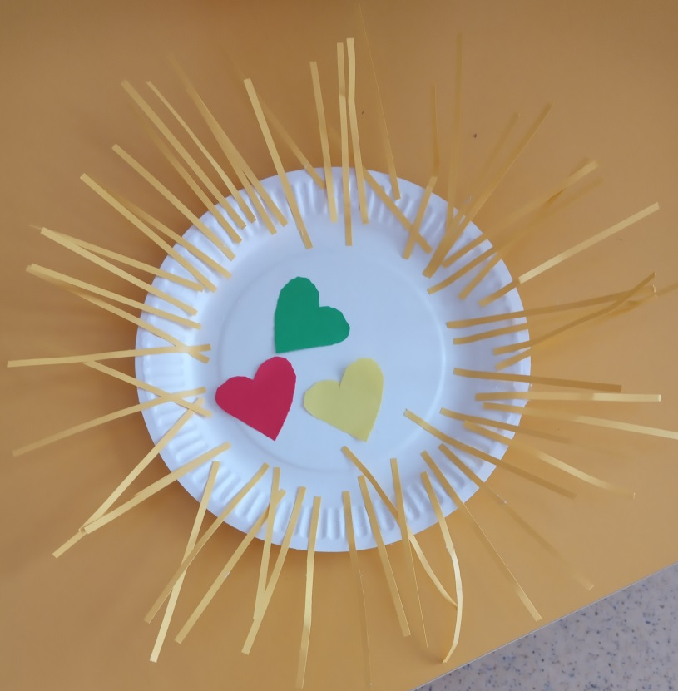
„BITUČIŲ“ GRUPĖS KOLEKTYVINIAI DARBAI

Slide 3
TRISPALVĖ

Slide 4
PILYS
HERKUS

Slide 5
LAUKIU ŠVENČIŲ
ELZĖ

Slide 6
PASTAČIAU AŠ PILĮ
PAULIUS

Slide 7
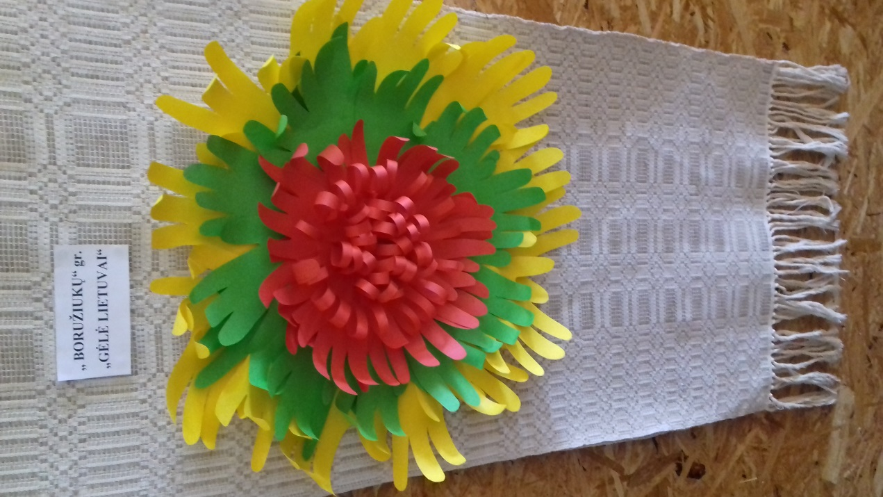
„BORUŽIUKŲ“ GRUPĖS DOVANA

Slide 8
„EŽIUKŲ“ GRUPĖS
BALTIJOS JŪRA LENGVAI SUPA SVAJONIŲ LAIVELĮ...

Slide 9
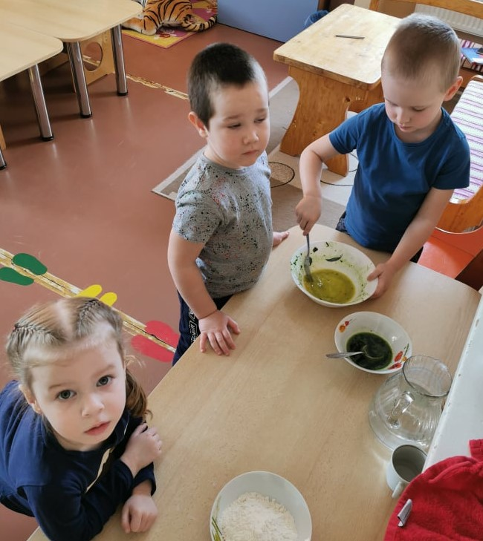
UŽGAVĖNIŲ BLYNAI

Slide 10
PIEŠIU AŠ GĖLĘ
JUSTĖ

Slide 11
ŠIRDŽIŲ MEDIS
LIEPA

Slide 12
GĖLĖ
RUGILĖ

Slide 13
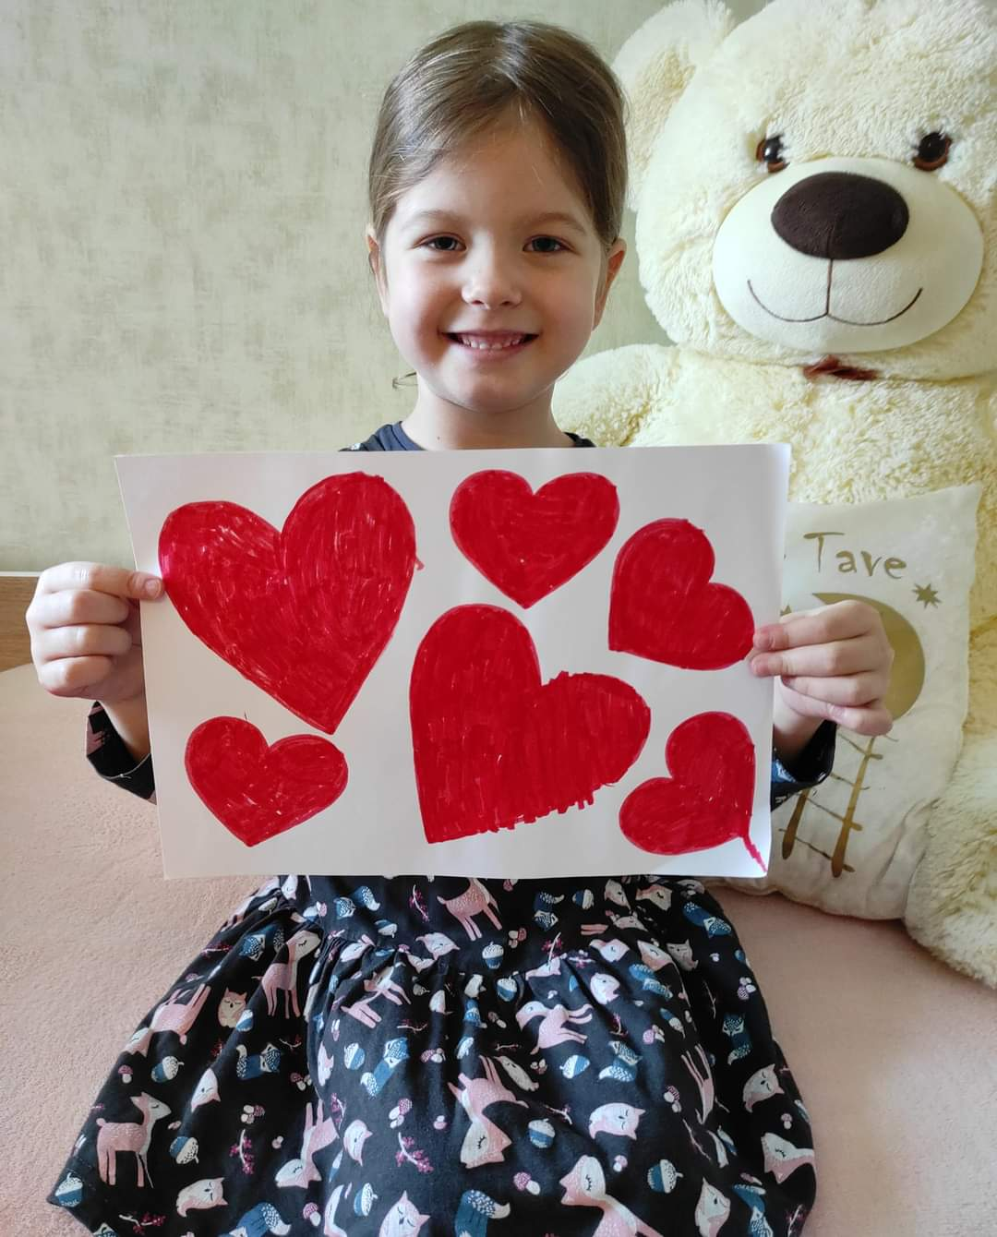
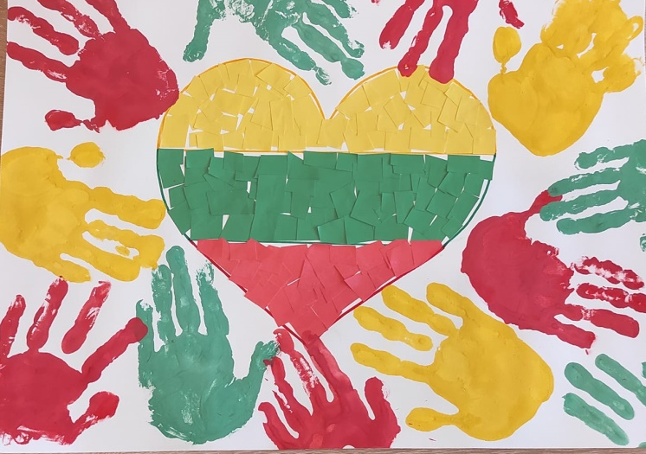
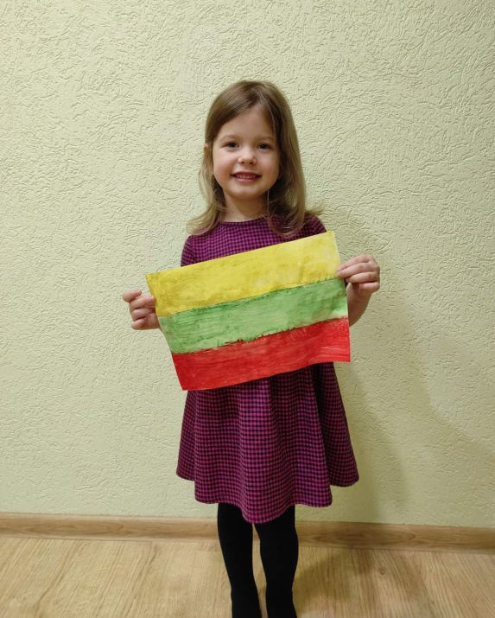
ŠIRDELĖ LIETUVAI
MILĖJA

Slide 14
„LAŠIUKŲ“ GRUPĖS DOVANA LIETUVAI

Slide 15
ŠIRDELĖ LIETUVAI
ELZĖ

Slide 16
BALTOJE LIETUVOJE
GODA IR DEIVIDAS

Slide 17
„MEŠKUČIŲ“ GRUPĖS KOLEKTYVINIS DARBAS
MANO MIESTAS

Slide 18
GRAŽIAUSIOS SPALVOS TRYS
KAMILĖ

Slide 19
TRISPALVĖ PUOKŠTĖ
NOJUS

Slide 20
TRISPALVĖ
ANDRĖJA

Slide 21
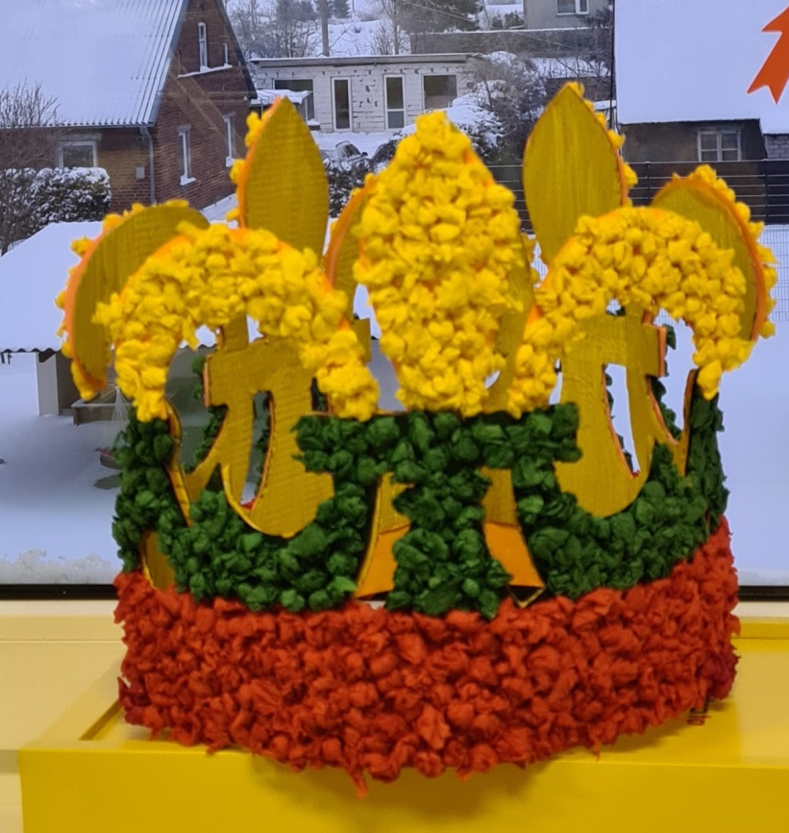
„PELĖDŽIUKŲ“ GRUPĖS VAIKŲ KOLEKTYVINIS DARBAS „KARŪNA LIETUVAI“

Slide 22
LAISVĖS VĖJAS
SIMONAS

Slide 23
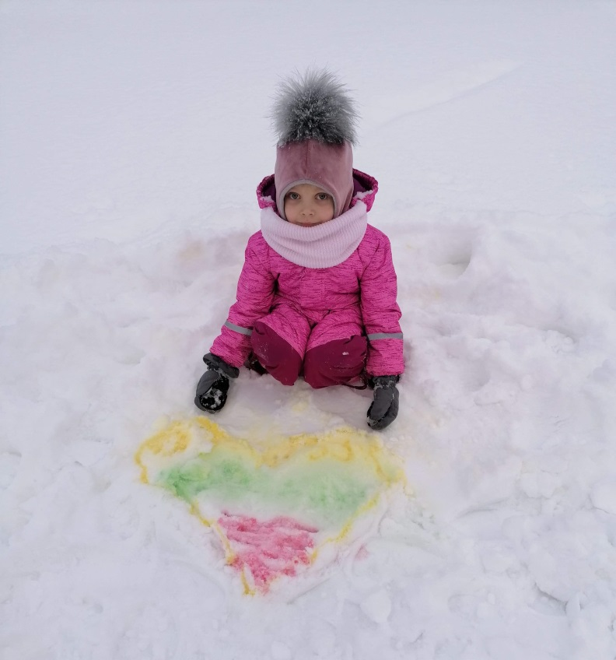
MANO LIETUVA
LUKNĖ

Slide 24
GEDIMINO PILIS

Slide 25
LIETUVA, SVEIKINU!
NOJUS

Slide 26
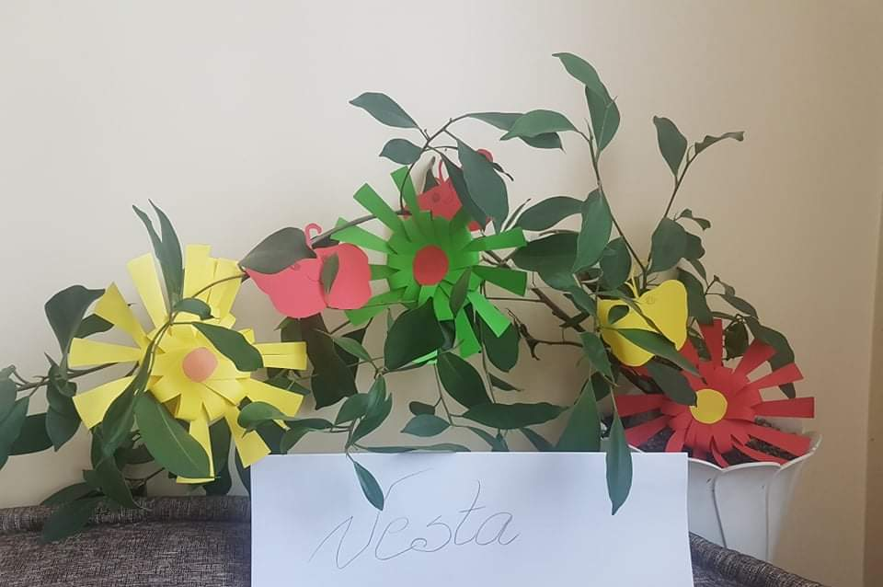
PUOKŠTĖ LIETUVAI
VESTA

Slide 27
AŠ MYLIU LIETUVĄ

Slide 28
PIEŠIU LIETUVĄ

Slide 29
NUOŠIRDŽIAI DĖKOJAME VAIKUČIAMS IR JŲ TĖVELIAMS ☺

